Slide 1
Arezzo 31 marzo 2015 Processo Civile Telematico

Slide 2
Normativa di riferimento
Decreto Ministero della Giustizia n° 44 del 21 febbraio 2011
Provvedimento 16 aprile 2014 – Specifiche tecniche previste dall’articolo 34, comma 1 del decreto del Ministro della giustizia in data 21 febbraio 2011 n. 44, recante regolamento concernente le regole tecniche per l’adozione, nel processo civile e nel processo penale, delle tecnologie dell’informazione e della comunicazione, in attuazione dei principi previsti dal decreto legislativo 7 marzo 2005, n. 82, e successive modificazioni, ai sensi dell’articolo 4, commi 1 e 2 del decreto-legge 29 dicembre 2009, n. 193, convertito nella legge 22 febbraio 2010, n. 24.
D.L. 179/2012 convertito in legge dall’art. 1 L. 17 dicembre 2012, n. 221
Codice delle Amministrazioni digitali - Decreto Legislativo 7 marzo 2005, n. 82
Decreto del Presidente del Consiglio dei Ministri 22 febbraio 2013 - Regole tecniche in materia di generazione, apposizione e verifica delle firme elettroniche avanzate, qualificate e digitali, ai sensi degli articoli 20, comma 3, 24, comma 4, 28, comma 3, 32, comma 3, lettera b), 35, comma 2, 36, comma 2, e 71. (13A04284)

Slide 3
Gli strumenti indispensabili
1) Firma digitale
2) Posta Elettronica Certificata
3) Redattore Atti
4) Punti di Accesso

Slide 4
Firma digitale
Esistono in commercio diverse tipologie di kit di firma digitale, alcuni su smart card, altri su chiavetta usb.
I prezzi variano dai 50 ai 130 euro.
Il consiglio è di dotarsi di una firma digitale su supporto usb, molto più pratica da usare e che non necessita di un lettore di smart card.

Slide 5
Posta Elettronica Certificata
La posta elettronica certificata (PEC) è divenuta oramai di uso comune in molti ambiti professionali ed è obbligatoria per molte categorie di professionisti oramai da diverso tempo. Il costo medio annuo si aggira sui 4 euro, la stragrande maggioranza degli ordini professionali, però, ha provveduto a fornirla gratuitamente ai propri iscritti.

Slide 6
Redattore Atti
Il software necessario ad elaborare la busta telematica da depositare digitalmente è – allo stato attuale – uno dei maggiori business delle società che operano nel settore dei servizi professionali a pagamento.
Questo è dovuto ad un errore di fondo nei progetti ministeriali, ossia, l’aver scelto di non realizzare un software atto a tale scopo lasciando invece libere le software house di realizzarne uno.
In tal modo, teoricamente, il CTU telematico sarebbe costretto ad acquistare la licenza di uno dei vari programmi di redazioni presenti sul mercato.
Esiste però un’alternativa gratuita a disposizione di tutti i Colleghi, il software SLPCT.
Questo applicativo, realizzato dalla Evoluzioni Software per la Regione Toscana e messo a disposizione gratuitamente di tutti i professionisti interessati, consente di avere un redattore atti perfettamente funzionante a costo zero, tagliando – in questo modo – parte dei costi che il professionista dovrà sopportare con l’avvento del processo civile telematico.

Slide 7
Punto di Accesso
Per il Consulente Tecnico Telematico è necessario munirsi di un punto di accesso per poter consultare i registri di cancelleria e per potersi iscrivere al ReGinDe qualora non provveda il proprio Ordine Professionale.
Esiste però la possibilità di ottenere il medesimo risultato senza far ricorso ai più o meno costosi servizi a pagamento presenti sul mercato, ossia, utilizzare le funzionalità del portale dei servizi telematici del ministero della giustizia.
Il così detto PST Giustizia, infatti, consente non solo la consultazione dei registri di cancelleria di tutti i Tribunali italiani, ma anche la possibilità di iscriversi al Registro Generale degli Indirizzi Elettronici edi essere aggiornati su news ed eventuali disservizi relativi alle piattaforme dei sistemi ministeri

Slide 8
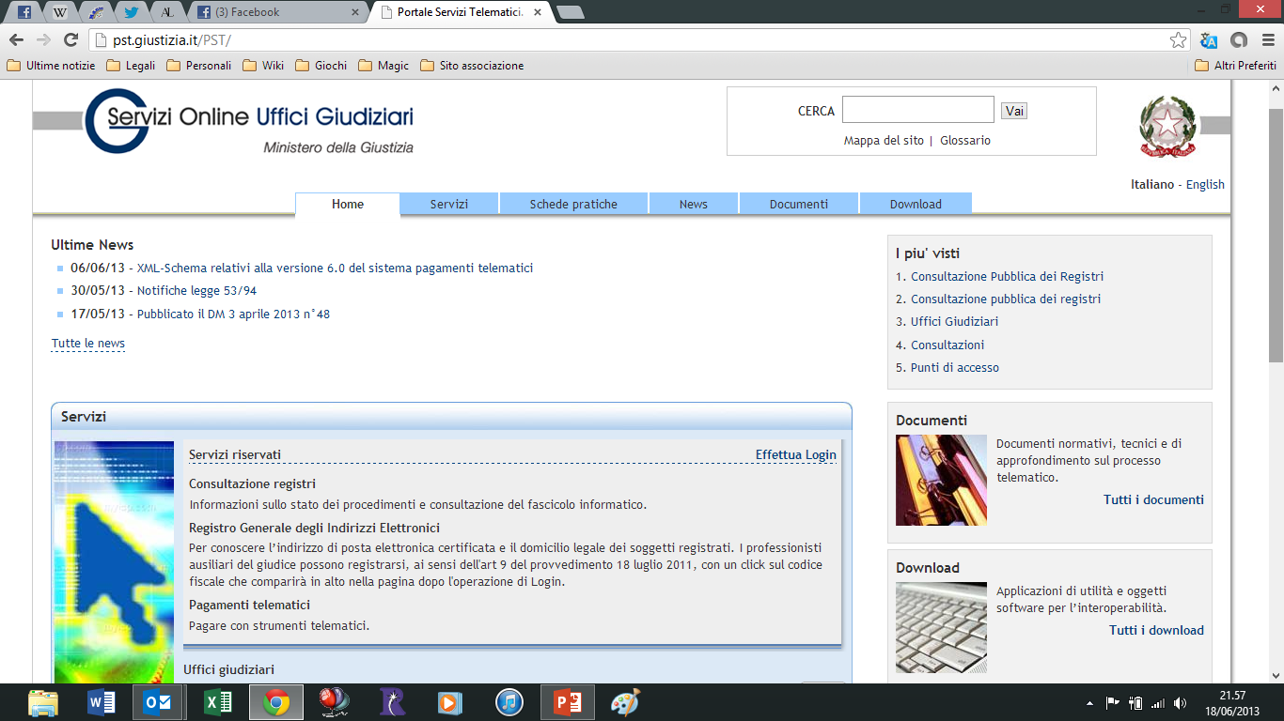

Slide 9
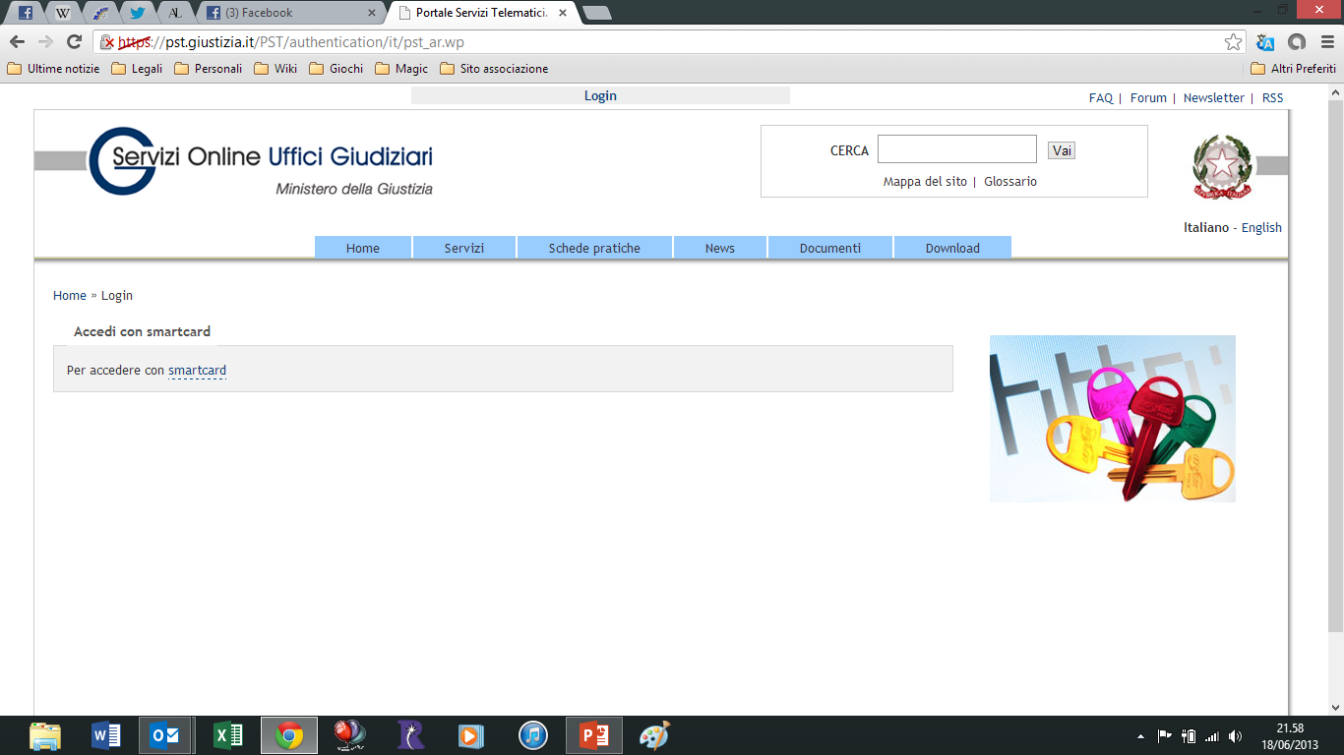

Slide 10
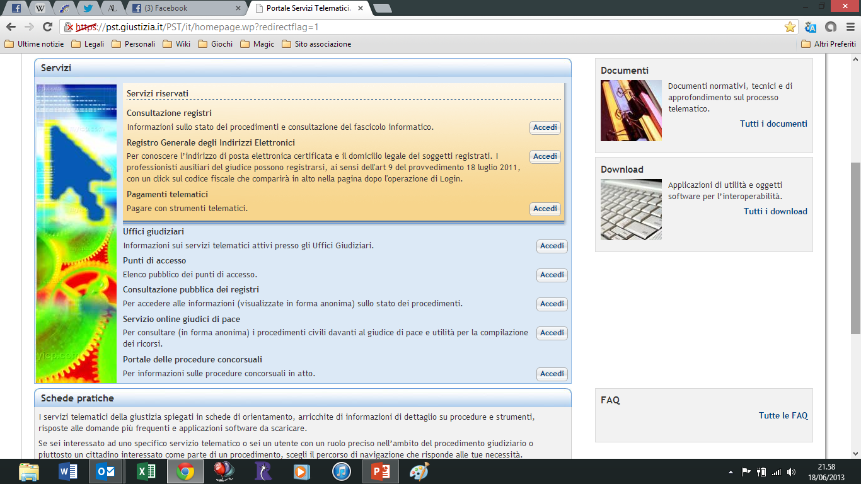

Slide 11
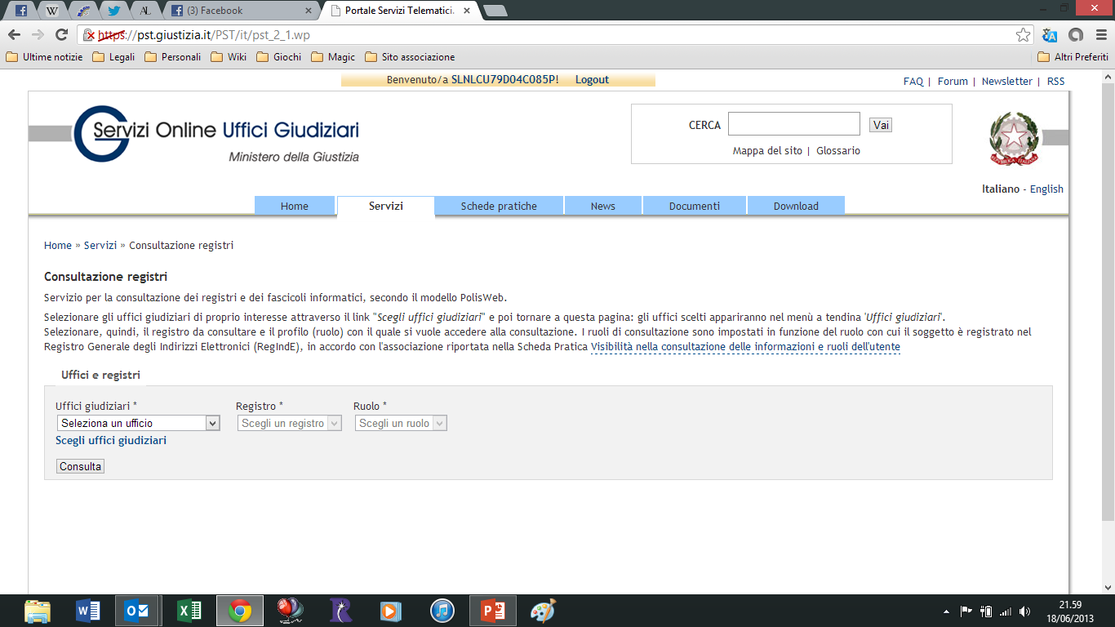

Slide 12
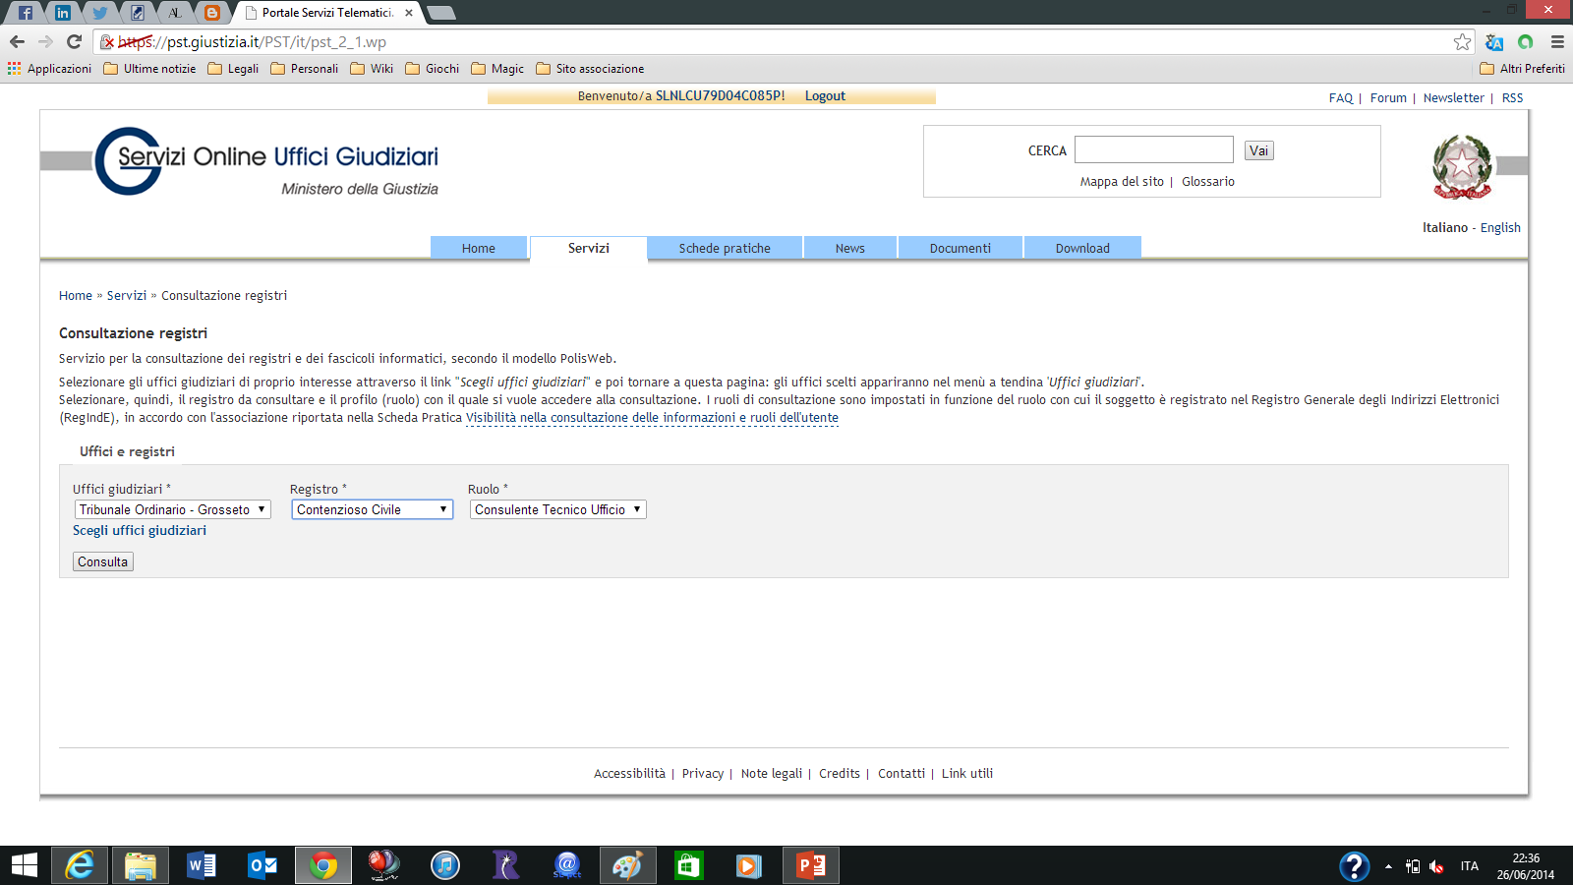

Slide 13
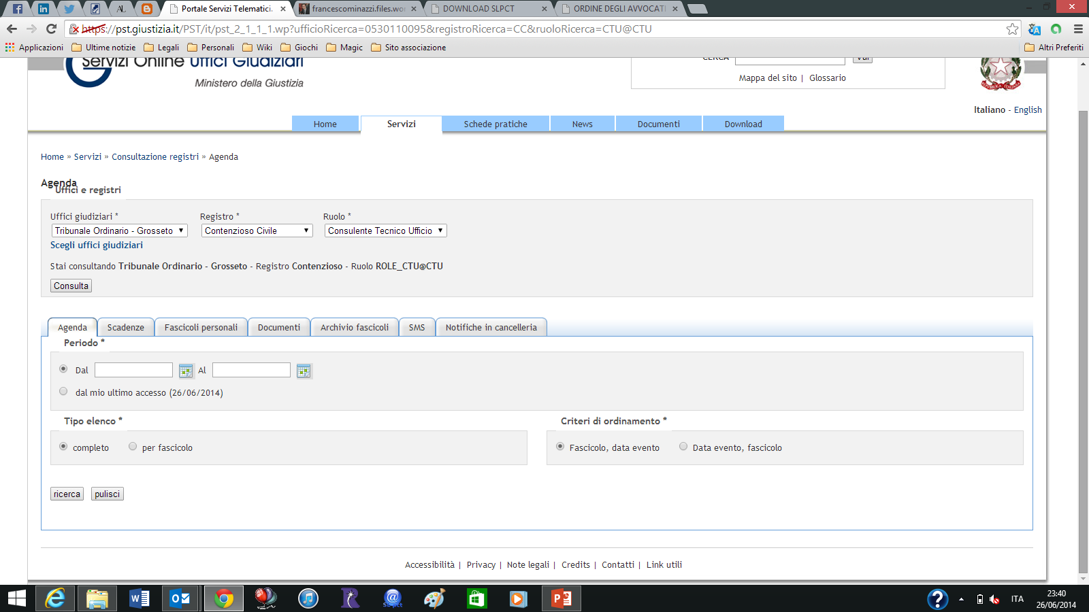

Slide 14
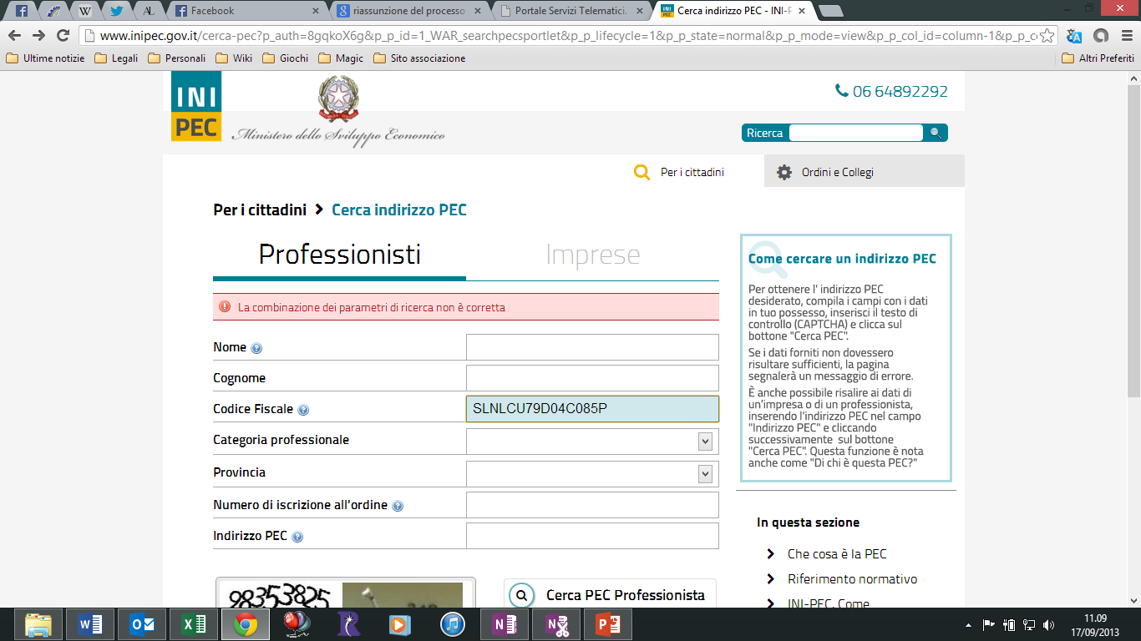

Slide 15
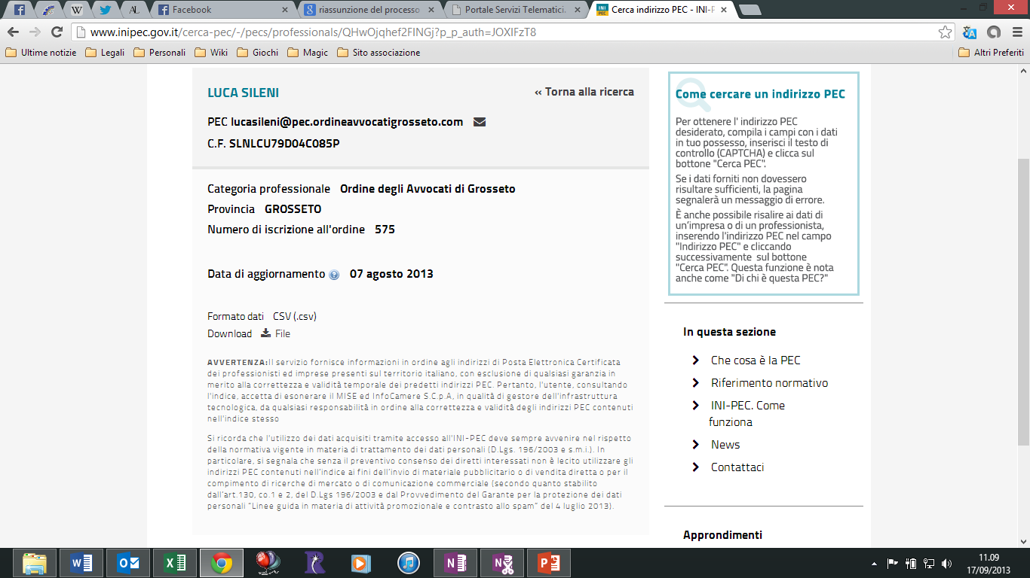

Slide 16
le 4 regole d’oro per sopravvivere al PCT
1) Munirsi di uno scanner con ADF ed imparare ad usarlo.
2) Configurare un client di posta elettronica
3) Avere cura di password e Pin
4) Salvare frequentemente i propri archivi virtuali

Slide 17
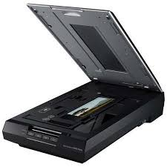
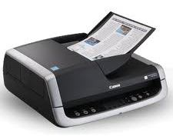
Lo scanner
Con l’avvento del PCT non è più sufficiente avere a disposizione un semplice scanner piano. Posto, infatti, che il nostro fascicolo dovrà diventare interamente digitalizzato, non sarà più pensabile continuare ad utilizzare un macchinario che scannerizza una pagina per volta.
Primo punto da soddisfare per essere pronti all’arrivo del processo civile telematico, sarà quindi certamente l’acquisto di uno scanner con ADF.
L’ADF non è altro che un caricatore dall’alto che permette di inserire un intero documento (quindi formato anche da molti fogli) nel nostro strumento di acquisizione digitale, restituendo, alla fine, un unico file rft o pdf.

Slide 18
Le «dimensioni» contano
Il mero acquisto di uno scanner munito di ADF, però, non sarà condizione sufficiente per essere pronti ad affrontare senza timori la digitalizzazione del processo civile, posto che, condizione indispensabile, sarà anche quella di imparare ad usarlo in modo oculato.
Come sappiamo, infatti, la busta telematica da inviare alla cancelleria del Tribunale per effettuare il deposito degli atti, non potrà essere di dimensione superiore a 30 mb
Per cercare di risparmiare quanto più spazio possibile, sarà quindi assolutamente indispensabile imparare a gestire le impostazioni dello scanner settando la risoluzione a non più di 150 o 200 dpi e ricordandosi di scannerizzare (ove possibile) in bianco e nero.

Slide 19
Il client di posta elettronica
In virtù del massiccio scambio di dati e del notevole numero di ricevute che verranno recapitate al nostro indirizzo PEC, sarà assolutamente indispensabile configurare il client di posta elettronica del nostro studio legale con la posta certificata.
Molti Colleghi hanno l’abitudine di leggere la PEC unicamente tramite applicativi web, limitandosi a controllarla sporadicamente oppure all’arrivo di un messaggio di avviso sulla propria casella mail ordinaria. Questo tipo di prassi è assolutamente da evitare.
Oltre ad un approccio alla mail decisamente più semplice ed immediato, il client di posta ci consentirà di scaricare e di salvare sul nostro computer le ricevute delle PEC inviate.
Detto salvataggio si rende necessario poiché in capo ai gestori di PEC sussiste un obbligo di mantenere traccia delle operazioni (e delle ricevute) relative ad un determinato account per soli 30 mesi, mentre l’obbligo di conservazione documentale di un professionista può estendersi ben oltre.
Proprio per tale ragione (ed anche in virtù del fatto che la così detta RDAC della busta telematica attesta il deposito dell’atto) è consigliabile salvare una copia locale delle più importanti ricevute di PEC.

Slide 20
Può andar bene qualunque client di posta elettronica, dai classici Windows live mail, Outlook express, Windows Mail e Outlook per Windows, a Mail per mac o a Thunderbird.

Slide 21
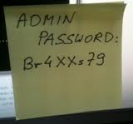
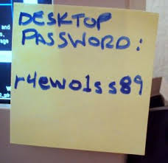
Le password
Con il progressivo aumento della tecnologia e di servizi fruibili attraverso internet, si sono moltiplicate a dismisura le password ed i pin che dobbiamo ricordare.
Proprio in virtù del grande numero di password assegnate ad ognuno di noi, molti Colleghi hanno fatto ricorso a parole chiave piuttosto semplici, quali il nome di un parente o del proprio animale domestico, oppure al proprio codice fiscale.
Questo tipo di prassi, come anche quella di scrivere su foglietti ed agende le password da ricordare, sono assolutamente da evitare, soprattutto per il pin della firma digitale e per la password della PEC.
A tal proposito ricordo a tutti che una password degna di questo nome dovrebbe avere – come minimo – le seguenti caratteristiche:
a) Almeno otto caratteri
b) Lettere maiuscole e minuscole
c) Numeri
d) Almeno un simbolo

Slide 22
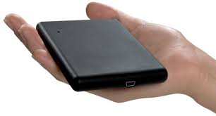
I Backup
Come abbiamo visto ai punti 1 e 2 la quantità di dati che i nostri computer immagazzineranno a partire dal prossimo 30 giungo aumenterà a livello esponenziale ed è quasi scontato sottolineare che, se l’hard disk del nostro pc o del nostro server di studio ci abbandonasse all’improvviso, potremmo dover dire addio ad interi fascicoli e a mesi se non anni di lavoro.
A) Il più semplice è certamente il classico hard disk esterno, sul quale il professionista – manualmente o in modo automatico se munito di software specifici – salverà una copia dei dati relativi al proprio studio legale. Questo sistema, certamente semplice ed intuitivo, presta però il fianco alla fragilità dei supporti di archiviazione che, come ogni altro prodotto elettronico, sono soggetti a guasti più o meno importanti.

Slide 23
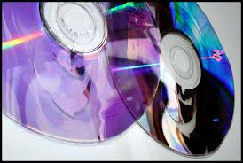
B) Allo stesso livello di sicurezza possiamo poi trovare il salvataggio di dati su supporto esterno “consumabile” (cassette zip, cd, dvd etc….) a cui possono essere mosse le medesime eccezione di cui al punto precedente, con l’aggiunta di una generale scarsa capacità dei supporti esterni se confrontata con quella garantita da un hard disk esterno.

Slide 24
C) Ad un livello di sicurezza superiore si attestano i sistemi di archiviazione basati su server ad hard disk multipli. Cercando di spiegare in modo semplice il funzionamento di questi sistemi, basti dire che non solo altro che computer centrali che immagazzinano tutti i dati della nostra rete e che, invece di salvarli su un unico hard disk presente all’interno del server stesso, li aggiornano in “mirror” su almeno due supporti magnetici contemporaneamente, così da garantire – in caso di rottura – l’integrità dei dati su almeno uno dei due dischi. Spesso questi sistemi prevedono anche la possibilità di un salvataggio dati esterno di cui ai precedenti punti A) o B), in modo da scongiurare la possibilità di un crash totale del sistema e – quindi – di entrambi i dischi magnetici.

Slide 25
D) C’è poi il c.d. “cloud”, ossia un servizio di archiviazione dati esterno che funziona attraverso il web. Questo sistema permette di caricare sui server dell’azienda che fornisce il servizio (solitamente server altamente tecnologici con sistemi di backup costanti e sistemi di sicurezza all’avanguardia) tutti i dati presenti sul nostro pc di studio, rendendoli – oltretutto – sempre accessibili da qualsiasi supporto connesso alla rete internet. Unica pecca di un sistema solido e indubbiamente comodo come questo è la possibile vulnerabilità dei dati ad attacchi hacker, rischio che – benché remoto – non è del tutto eliminabile. In virtù di questo tipo di pericolo latente è consigliabile utilizzare un servizio cloud che operi una crittografazione dei dati al momento dell'archiviazione; questo permetterà di evitare problematiche relative alla privacy ed alla diffusione di dati sensibili anche in caso di attacchi hacker.
I sistemi più conosciuti sono certamente Skydrive, Googledrive, Icloud, Dropbox, SpiderOak e Wuala; preciso che solo gli ultimi due supportano nativamente la crittografazione dei file al momento dell'upload.

Slide 26
Formato degli atti e deposito
A decorrere dal 30 giugno 2014 a decorrere dal 30 giugno 2014 nei procedimenti civili, contenziosi o di volontaria giurisdizione, innanzi al tribunale, il deposito degli atti processuali e dei documenti da parte dei difensori delle parti precedentemente costituite ha luogo esclusivamente con modalità telematiche, nel rispetto della normativa anche regolamentare concernente la sottoscrizione, la trasmissione e la ricezione dei documenti informatici. Allo stesso modo si procede per il deposito degli atti e dei documenti da parte dei soggetti nominati o delegati dall'autorità giudiziaria. Le parti provvedono, con le modalità di cui al presente comma, a depositare gli atti e i documenti provenienti dai soggetti da esse nominati.
Al fine di perfezionare il deposito dovrà essere elaborata, dal professionista, una busta crittografata da allegare ad un messaggio di posta elettronica certificata e da inviarsi all’indirizzo di posta certificata del Tribunale di riferimento.
Per realizzare la busta de quo esistono diverse tipologie di software creati appositamente, alcuni gratuiti ed altri a pagamento.
La Regione Toscana, tramite il proprio PDA (Punto di Accesso) mette a disposizione gratuitamente un software denominato SLPCT, che consente l’elaborazione della busta digitale crittografata.

Slide 27
Le tre fasi della creazione della busta telematica 1 La preparazione
Preliminarmente ad ogni altra attività dovremo necessariamente procedere alla preparazione dei file da inserire all'interno della busta telematica. Detti file varieranno al variare della tipologia di atto da depositarsi.
Provvederemo quindi a preparare il file «atto», ossia il file della perizia, nonché tutti i relativi allegati (nativi digitali oppure scannerizzati)

Slide 28
Formato dell’atto
1. L'atto del processo in forma di documento informatico, da depositare telematicamente all'ufficio giudiziario, rispetta i seguenti requisiti:
a) è in formato PDF;
b) è privo di elementi attivi;
c) è ottenuto da una trasformazione di un documento testuale, senza restrizioni per le operazioni di selezione e copia di parti; non è pertanto ammessa la scansione di immagini;
d) è sottoscritto con firma digitale o firma elettronica qualificata esterna secondo la struttura riportata ai commi seguenti;
e) è corredato da un file in formato XML, che contiene le informazioni strutturate nonché tutte le informazioni della nota di iscrizione a ruolo, e che rispetta gli XSD riportati nell'Allegato 5; esso è denominato DatiAtto.xml ed è sottoscritto con firma digitale o firma elettronica qualificata.
2. La struttura del documento firmato è PAdES-BES (o PAdES Part 3) o CAdES-BES; il certificato di firma è inserito nella busta crittografica; è fatto divieto di inserire nella busta crittografica le informazioni di revoca riguardanti il certificato del firmatario. La modalità di apposizione della firma digitale o della firma elettronica qualificata è del tipo "firme multiple indipendenti" o parallele, e prevede che uno o più soggetti firmino, ognuno con la propria chiave privata, lo stesso documento (o contenuto della busta). L'ordine di apposizione delle firme dei firmatari non è significativo e un'alterazione dell'ordinamento delle firme non pregiudica la validità della busta crittografica; nel caso del formato CAdES il file generato si presenta con un'unica estensione p7m. Il meccanismo qui descritto è valido sia per l'apposizione di una firma singola che per l'apposizione di firme multiple.

Slide 29
In primis dovremo procedere alla redazione della perizia sul programma di elaborazione testi (Word, Open Office, Libre Office… etc…), e poi salvare una copia del file in formato PDF.
Attenzione, parliamo di salvataggio e non di scannerizzazione, poiché la normativa di riferimento prevede espressamente che il file pdf contenente l’atto da depositarsi sia stato ottenuto da una trasformazione di un file di testo senza restrizione di copia e stampa, indi per cui non attraverso il processo di scannerizzazione.
Se siete in possesso di software di redazione tesi relativamente recenti (successivi al 2007) non avrete problemi a salvare il file direttamene in formato pdf, posto che la maggior parte dei software dell’epoca supportavano – e supportano – questa funzionalità nativamente.
Per coloro che hanno a disposizione solo software più datati, invece, è possibile optare per l'installazione di una stampante virtuale pdf (cioè un software che installa una stampante “non fisica” che trasforma il file in un pdf testuale) oppure installare un software di video scrittura più recente.

Slide 30
Una volta preparato il file principale provvederemo alla scannerizzazione di tutti i documenti da allegare all’atto.
Raccomando di non scannerizzare tutti i documenti in un unico file ma di realizzare singoli documenti informatici che rechino una denominazione analoga al nostro elenco documenti redatto in coda alla perizia.

Slide 31
Il deposito dei documenti informatici è consentito nei seguenti formati:
.pdf
.rtf
.txt
.jpg
.gif
.tiff
.xml
.eml, purché contenenti file nei formati di cui alle lettere precedenti.
.msg, purché contenenti file nei formati di cui alle lettere da a ad h.
È consentito l'utilizzo dei seguenti formati compressi purché contenenti file nei formati previsti al comma precedente:
.zip
.rar
.arj
Gli allegati possono essere sottoscritti con firma digitale o firma elettronica qualificata; nel caso di formati compressi la firma digitale, se presente, deve essere applicata dopo la compressione.

Slide 32
Le tre fasi della creazione della busta telematica 2 La redazione
La busta verrà preparata attraverso il redattore atti scelto dall’Avvocato.
La Regione Toscana ha messo a disposizione un redattore gratuito e rilasciato con licenza opena source scaricabile liberamente dal PDA Cancelleria Distrettuale:
https://www.giustizia.toscana.it/cancelleriatelematica
http://www.sph3ra.it/redattore-gratuito-slpct/

Slide 33
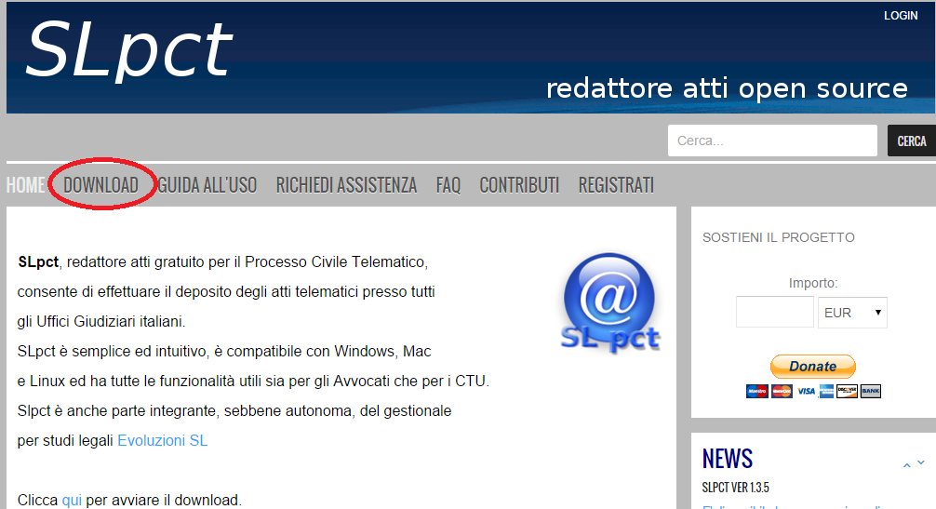

Slide 34
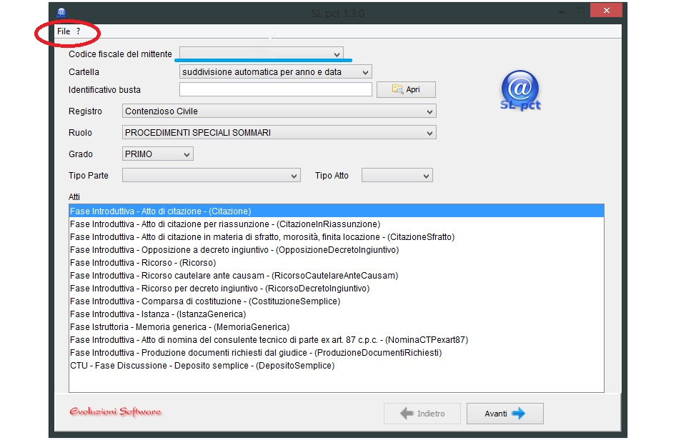

Slide 35
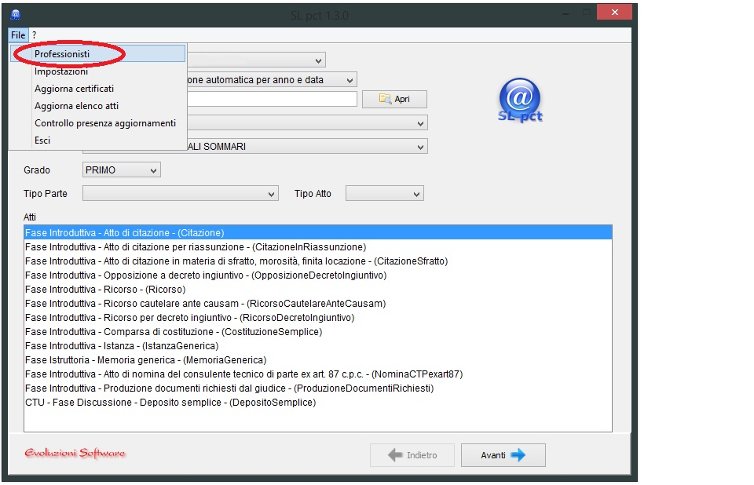

Slide 36
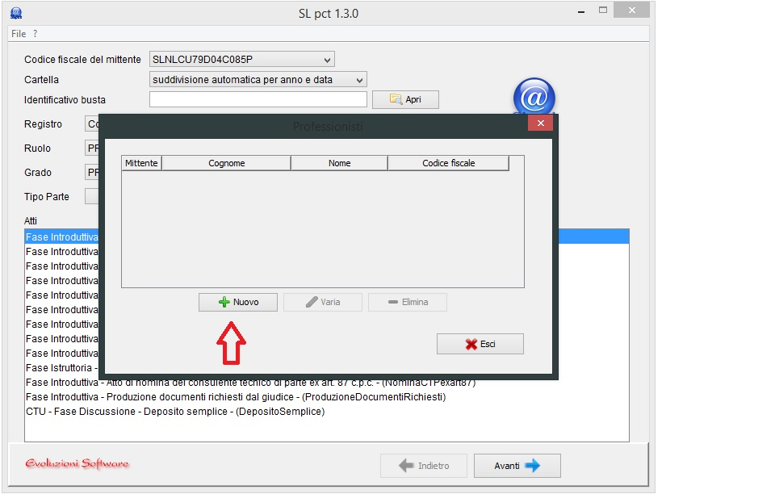

Slide 37
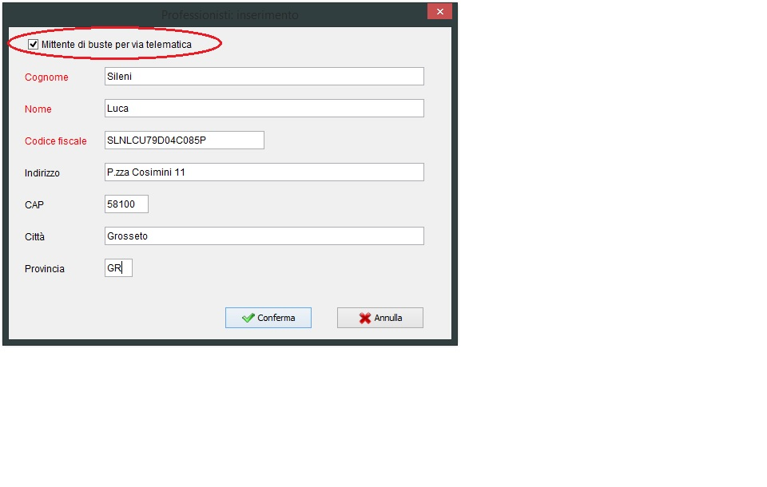

Slide 38
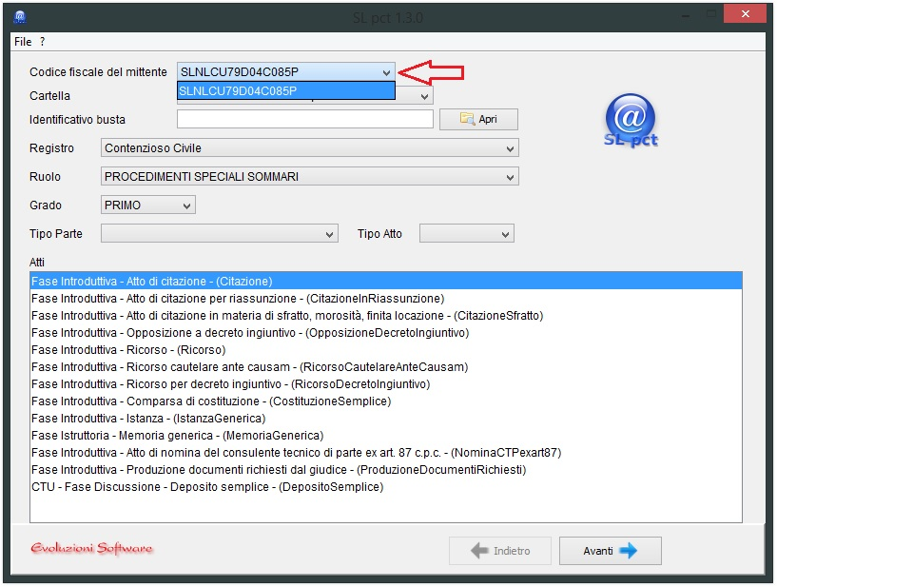

Slide 39
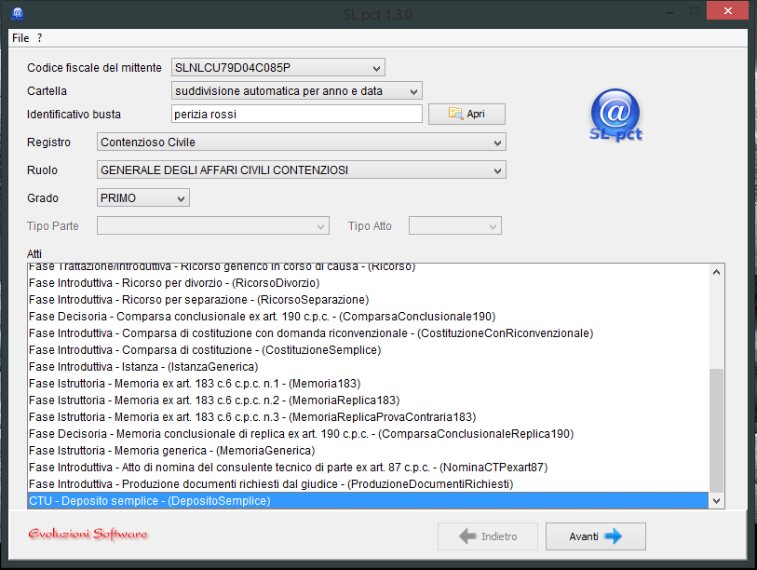

Slide 40
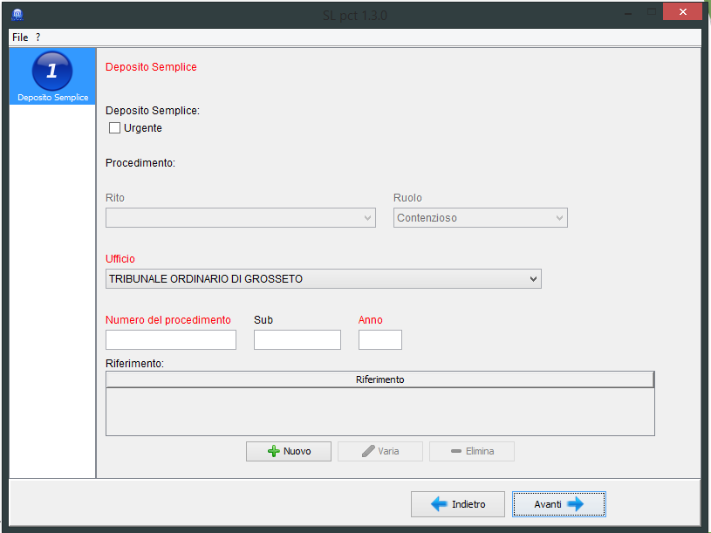

Slide 41
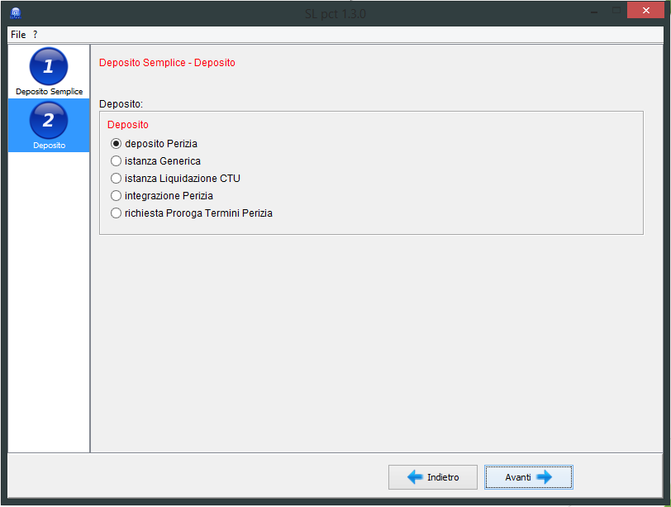

Slide 42
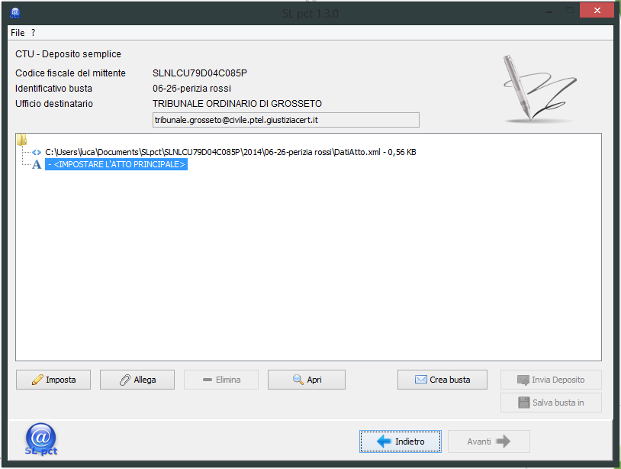

Slide 43
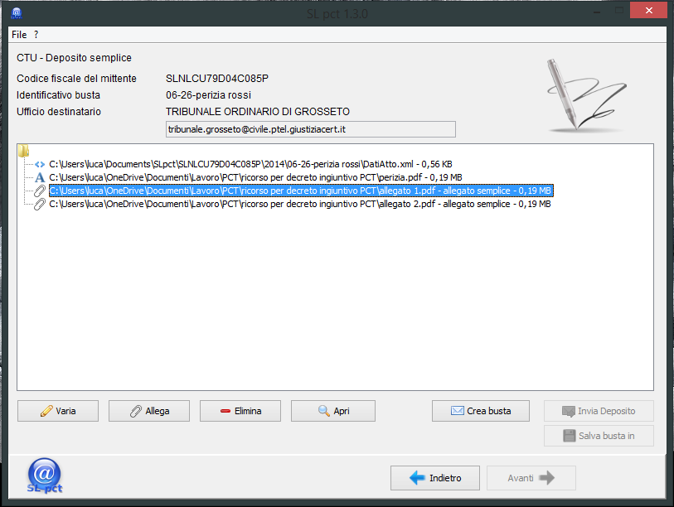

Slide 44
Le tre fasi della creazione della busta telematica 3 Firma e invio
Una volta caricati tutti i dati da tastiera e tutti i file necessari procederemo alla creazione della busta digitale.
Il software ci darà la possibilità di firmare tutto ciò che abbiamo caricato oppure di firmare singolarmente solo alcuni file.
Sussiste un obbligo di sottoscrizione del file datiatto.xml e di tutti i documenti che – di norma – sottoscriveremmo anche in cartaceo. Nulla vieta di firmare anche gli altri allegati.
Sostanzialmente, quindi, qualora non aveste problemi di spazio (ricordo che la busta telematica può avere una dimensione massima di 30 mb) potrete tranquillamente scegliere l’opzione “firma tutto”.
Nel caso, invece, foste vicini a raggiungere il limite di dimensione sopra segnalato (visto che l’operazione di firma aggiunge ulteriore codice informatico al file facendone crescere il “peso”) vi consiglio di sottoscrivere unicamente i file da firmare obbligatoriamente.

Slide 45
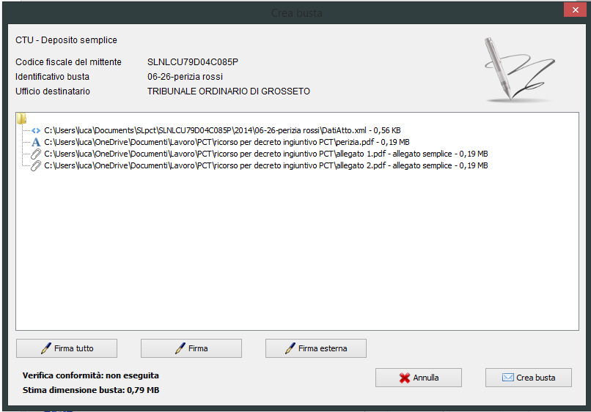

Slide 46
A questo punto ci verrà chiesto di visualizzare il confronto fra il file datiatto.xml e la nostra perizia in PDF
Questa fase, sostanzialmente, rappresenta l’ultimo step di controllo permesso dal sistema, step molto importante perché ci consente di verificare, mettendo a confronto i dati caricati nel file xml (sulla destra) e quelli presenti nel nostro atto (sulla sinistra), di non aver commesso errori nella redazione della busta.
Vi raccomando la massima attenzione nell’analisi del confronto video poiché, come detto, i due file (l’atto in formato pdf ed il datiatto.xml) devono necessariamente essere reciprocamente conformi nel contenuto.

Slide 47
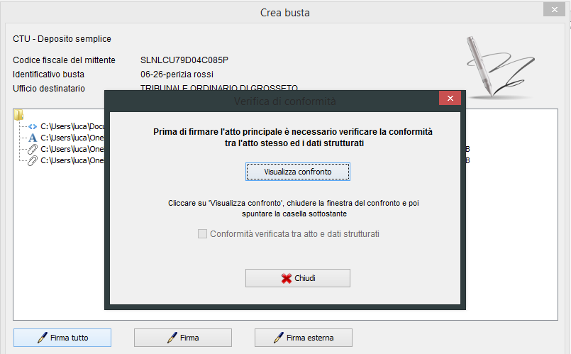

Slide 48
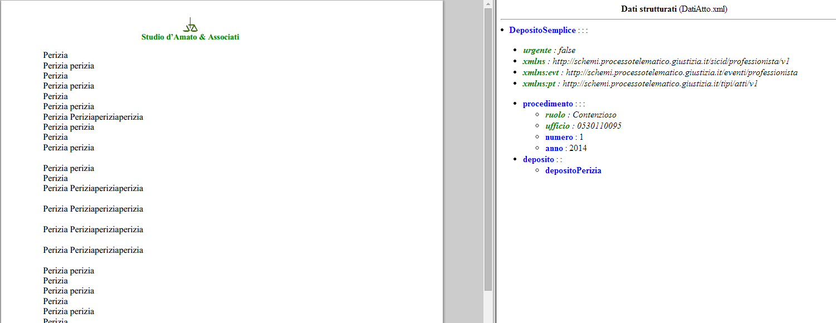

Slide 49
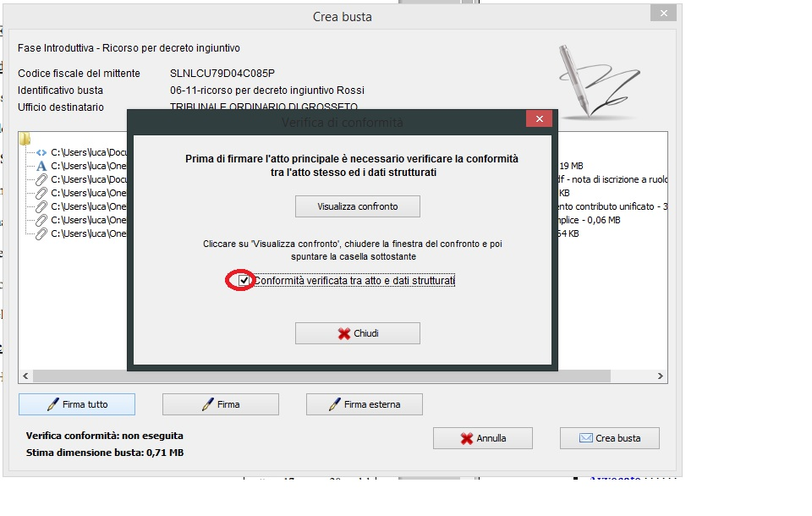

Slide 50
Qualora vi sia corrispondenza fra i dati inseriti nei due file non dovremo far altro che chiudere la finestra di confronto, spuntare la casella “conformità verificata” e poi – dopo aver inserito il nostro supporto di firma digitale nel computer – inserire il PIN.
Una volta firmati i file dovremo cliccare nuovamente su crea busta, avviando così il processo di crittografazione del file da inviare alla cancelleria del Tribunale

Slide 51
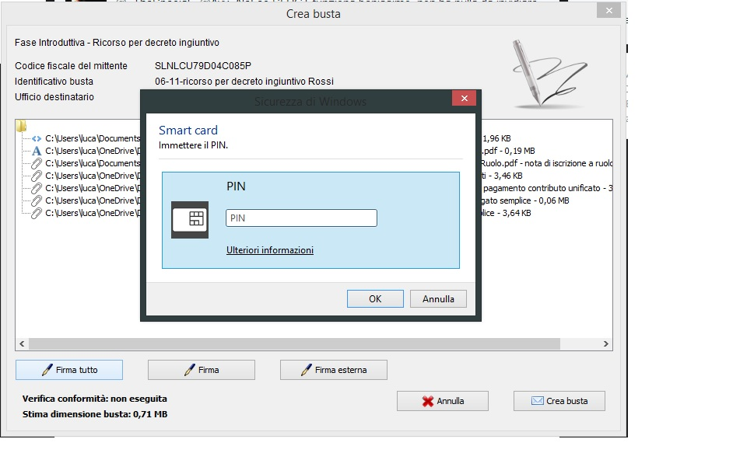

Slide 52
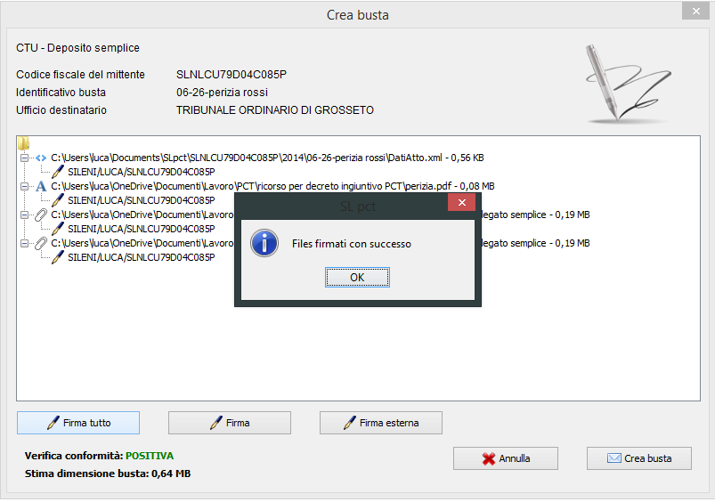

Slide 53
Conclusasi la fase di crittografazione, il programma restituirà il file “Atto.enc” che altro non è se non la nostra busta telematica.
A questo punto il software ci permette salvare la nostra busta sul computer (ad esempio per inviarla tramite un client webmail, o attraverso un PDA) o anche di inviare direttamente la busta (scelta che vi consiglio caldamente.
In quest’ultimo caso, il programma creerà automaticamente una mail con il vostro client di posta elettronica predefinito, che avrà già – quale allegato – il file “atto.enc” e che recherà le giuste indicazioni del destinatario e dell’oggetto del messaggio, che vi raccomando di non modificare.
Non dovrete, quindi, far altro che selezionare il mittente (ossia il vostro indirizzo PEC che avrete già configurato con il client di posta elettronica) e premere invio, lasciando in bianco il corpo della mail.

Slide 54
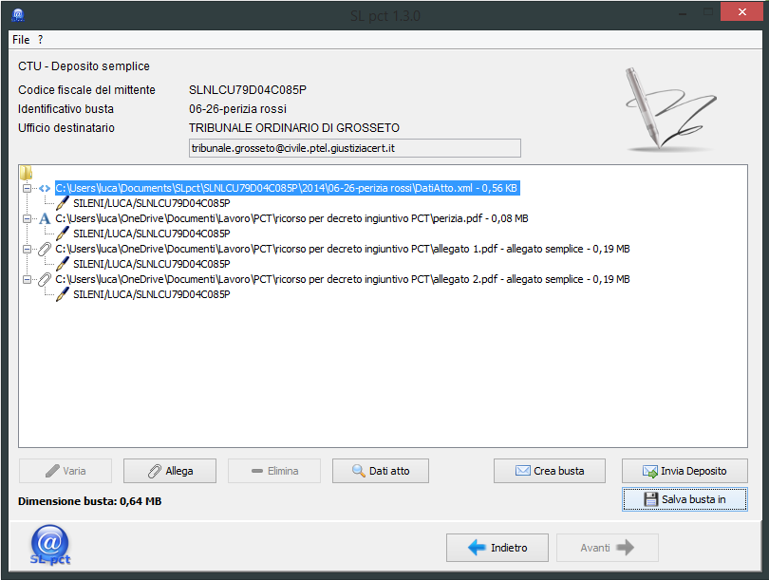

Slide 55
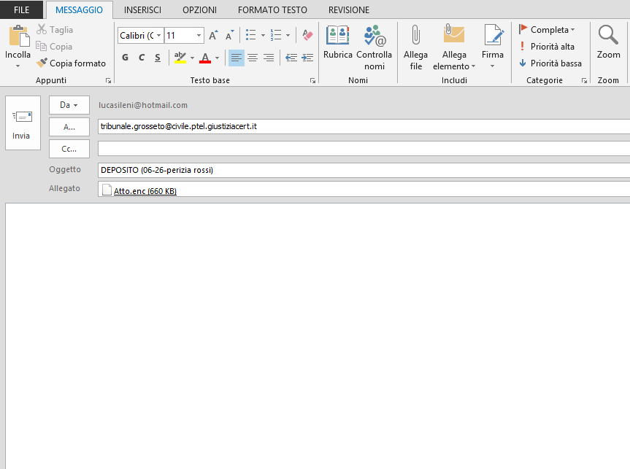

Slide 56
Il deposito avviene tramite l’invio di un messaggio PEC
L’indirizzo PEC del mittente deve essere censito nel RegInDe
Il RegInDe è il Registro degli Indirizzi Elettronici presso il Ministero della Giustizia e contiene le informazioni e gli indirizzi PEC dei soggetti c.d. “abilitati” esterni al processo civile telematico, ossia, Avvocati e professionisti presenti in Albi, soggetti appartenenti ad Enti, C.t.u. La consultazione del RegInDe è possibile attraverso il PDA Cancelleria Telematica oppure attraverso il Portale dei Servizi Telematici del ministero della Giustizia.
Il valore che la legge conferisce alle comunicazioni via PEC è stabilito dall’art. 48 del CAD:
1. La trasmissione telematica di comunicazioni che necessitano di una ricevuta di invio e di una ricevuta di consegna avviene mediante la posta elettronica certificata ai sensi del decreto del Presidente della Repubblica 11 febbraio 2005, n. 68.
2. La trasmissione del documento informatico per via telematica, effettuata mediante la posta elettronica certificata, equivale, nei casi consentiti dalla legge, alla notificazione per mezzo della posta.
3. La data e l'ora di trasmissione e di ricezione di un documento informatico trasmesso mediante posta elettronica certificata sono opponibili ai terzi se conformi alle disposizioni di cui al decreto del Presidente della Repubblica 11 febbraio 2005, n. 68, ed alle relative regole tecniche.

Slide 57
Il deposito, quindi, dovrà essere effettuato tramite la trasmissione da “PEC a PEC” dell’atto da depositarsi tramite allegazione – al messaggio di posta elettronica – di un file denominato “Atto.enc” (busta crittografata che conterrà l’atto ed i documenti allegati allo stesso), ciò entro le ore 24.00 del giorno del deposito. Qualora la trasmissione avvenga in orario successivo, l’atto si considererà depositato nella giornata successiva a quella della ricezione effettiva.
Il nome del file allegato al messaggio di PEC – dalla norma appena cita –sembrerebbe poter essere esclusivamente “Atto.enc”, in realtà le schede pratiche realizzate dal Ministero, indicano come unico elemento essenziale l’estensione “enc” quindi indipendentemente dal nome del file.
La dimensione massima della busta telematica deve essere di 30 mb, alcuni Tribunali (ad esempio quello di Milano) hanno ridotto detta dimensione ad un massimo di 10 mb, disponendo che i file di dimensione superiore fossero fisicamente depositati dall’Avvocato (su supporto magnetico o digitale) in cancelleria in determinati giorni della settimana.
Qualora la busta telematica venga inviata manualmente, per esempio attraverso la web mail, occorre accertarsi che:
a) la sintassi dell’oggetto sia la seguente: “DEPOSITO<spazio><qualsiasi carattere>”; è importante la presenza dello spazio dopo “DEPOSITO” seguito da un testo libero, non vuoto
b) sia allegato un unico file Atto.enc
c) il messaggio di PEC sia impostato come solo testo (non HTML)

Slide 58
Flusso di deposito attraverso la Posta Elettronica Certificata
La trasmissione in via telematica all’ufficio giudiziario della busta contente l’atto da depositare corredato dei suoi allegati e dei dati strutturati in formato XML (datiAtto.xml) segue i paradigmi della posta elettronica certificata, come nel seguente diagramma di sequenza.

Slide 59
1. Il depositante predispone l’atto e gli allegati, tipicamente utilizzando un apposito software applicativo.
2. Il software applicativo produce la busta telematica.
3. Il depositante predispone il messaggio di PEC (eventualmente attraverso lo stesso software utilizzato per la predisposizione della busta telematica), con destinatario l’indirizzo di PEC dell’ufficio giudiziario o dell’UNEP destinatario.
4. Il messaggio viene inviato al gestore di PEC del depositante stesso.
5. Il gestore di PEC del depositante restituisce la Ricevuta di Accettazione (RdA), che viene resa disponibile nella casella di PEC del depositante.
6. Il gestore di PEC del depositante invia il messaggio al gestore di PEC del Ministero della giustizia (GiustiziaCert)

Slide 60
7. Il gestore di PEC del Ministero della giustizia restituisce la Ricevuta di Avvenuta Consegna (RdAC); la busta si intende ricevuta nel momento in cui viene generata la RdAC.
8. La RdAC viene resa disponibile nella casella di PEC del depositante.
9. Il gestore dei servizi telematici effettua il download del messaggio di PEC.
10. Il gestore dei servizi telematici verifica la presenza del depositante (titolare della casella di PEC mittente) nel ReGIndE; nel caso in cui il depositante sia un avvocato, effettua l’operazione di certificazione, ossia viene verificato lo status del difensore; nel caso in cui lo status non sia “attivo”, viene segnalato alla cancelleria.
11. Il gestore dei servizi telematici effettua gli opportuni controlli automatici (formali) sulla busta telematica.
12. L’esito dei suddetti controlli è inviato con un messaggio di PEC al depositante, mediante un collegamento con il gestore di PEC del Ministero della giustizia.
13. Il gestore dei servizi telematici recupera la Ricevuta di Accettazione (RdA) dal gestore di PEC del Ministero.

Slide 61
14. Il gestore dei servizi telematici salva la relativa RdA nel fascicolo informatico.
15. Il gestore di PEC del Ministero invia il messaggio con l’esito dei controlli automatici al gestore di PEC del depositante.
16. Il gestore di PEC del depositante provvede a rendere disponibile l’esito dei controlli automatici nella casella di PEC del depositante.
17. Il gestore di PEC del depositante invia al gestore di PEC del Ministero la Ricevuta di Avvenuta Consegna (RdAC).
18. La RdAC viene recuperata dal gestore dei servizi telematici.
19. La RdAC viene salvata nel fascicolo informatico.
20. L’operatore di cancelleria o dell’ufficio NEP, attraverso il sistema di gestione dei registri, accetta l’atto, che viene così inserito nel fascicolo informatico.
21. Il gestore dei servizi telematici, all’esito dell’intervento dell’ufficio, invia un messaggio di PEC al depositante, collegandosi con il gestore di PEC del Ministero della giustizia, utilizzando il formato del messaggio previsto.

Slide 62
22. Il gestore dei servizi telematici recupera la Ricevuta di Accettazione (RdA) dal gestore di PEC del Ministero.
23. Il gestore dei servizi telematici salva la relativa RdA nel fascicolo informatico.
24. Il gestore di PEC del Ministero invia il messaggio con l’esito dell'intervento d'ufficio al gestore di PEC del depositante.
25. Il gestore di PEC del depositante provvede a rendere disponibile l’esito dell'intervento d'ufficio nella casella di PEC del depositante.
26. Il gestore di PEC del depositante invia al gestore di PEC del Ministero la Ricevuta di Avvenuta Consegna (RdAC).
27. La RdAC viene recuperata dal gestore dei servizi telematici.
28. La RdAC viene salvata nel fascicolo informatico.

Slide 63
Contatti
Avv. Luca Sileni
lucasileni@hotmail.com
http://processociviletele.blogspot.it/
https://www.facebook.com/Luca.Senpai
https://twitter.com/LucaSileni

